Slide 1
이미지-텍스트 컷믹스 증강 기법을 통해
개선된 시각 언어 모델 개발
Presenter: Sunoh Kim
Notes:
박사 논문심사 발표 시작하도록 하겠습니다.
안녕하십니까, 서울대학교 전기정보공학부 최진영 교수님 연구실에서 박사과정 중인 김선오입니다.
저의 박사논문의 주제는 자연어를 활용하는 영상 구간 위치추정을 위한 긍정 및 부정 프로포절 학습입니다.
기존에 표현력이 낮은 프로포절들을 개선하기 위해 효과적인 프로포절 학습법을 연구하였습니다.

Slide 2
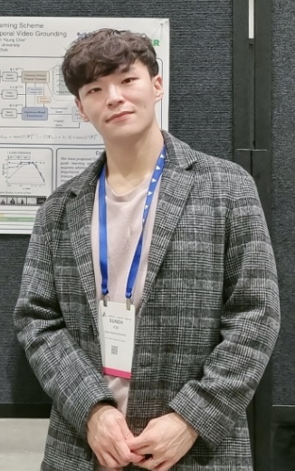
Profile
Sunoh Kim
I am interested in deep learning and multimodal learning, especially using video and natural language.
Publications
[Under review] Daeho Um, Sunoh Kim, Jiwoong Park, Jongin Lim, Seulki Park, Jin Young Choi, “Diffusion with Synthetic Features: Feature Imputation for Graphs with Partially Observed Features”, 2024.
[Under review] Daeho Um, Jongin Lim, Sunoh Kim, Yuneil Yeo, Yoonho Jung, Jin Young Choi, “Spreading Out-of-Distribution Detection on Graphs”, 2024.
Sunoh Kim, Daeho Um, Hyun Jun Choi, Jin Young Choi, “Learnable Negative Proposals Using Dual-Signed Cross-Entropy Loss for Weakly Supervised Video Moment Localization”, ACM International Conference on Multimedia, 2024.
Sunoh Kim, Jungchan Cho, Joonsang Yu, Youngjoon Yoo, Jin Young Choi, “Gaussian Mixture Proposals with Pull-Push Learning Scheme to Capture Diverse Events for Weakly Supervised Temporal Video Grounding”, Thirty-Eighth AAAI Conference on Artificial Intelligence, 2024.
Sunoh Kim, Taegil Ha, Kimin Yun, Jin Young Choi, “SWAG-Net: Semantic Word-Aware Graph Network for Temporal Video Grounding”, ACM International Conference on Information and Knowledge Management, 2022.
Sunoh Kim, Kimin Yun, Jin Young Choi, “Position-aware Location Regression Network for Temporal Video Grounding”, IEEE International Conference on Advanced Video and Signal-based Surveillance, 2021.
Sunoh Kim, Kimin Yun, Jongyoul Park, Jin Young Choi, “Skeleton-based Action Recognition of People Handling Objects”, IEEE Winter Conference on Applications of Computer Vision, 2019.

Slide 3
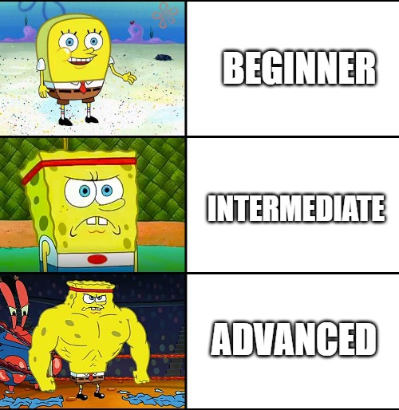
Level

Slide 4
1
Overview
2
Method
3
Plan
Notes:
목차입니다.
연구분야소개와 기존 접근법의 문제, 그리고 이를 해결하기 위한 저의 접근법에 대해 간단하게 소개를 먼저 하겠습니다.
그리고나서 새롭게 제안하는 Positive 프로포절과 Negative 프로포절 학습법에 대해 다루도록 하겠습니다.

Slide 5
Overview

Slide 6


Slide 7
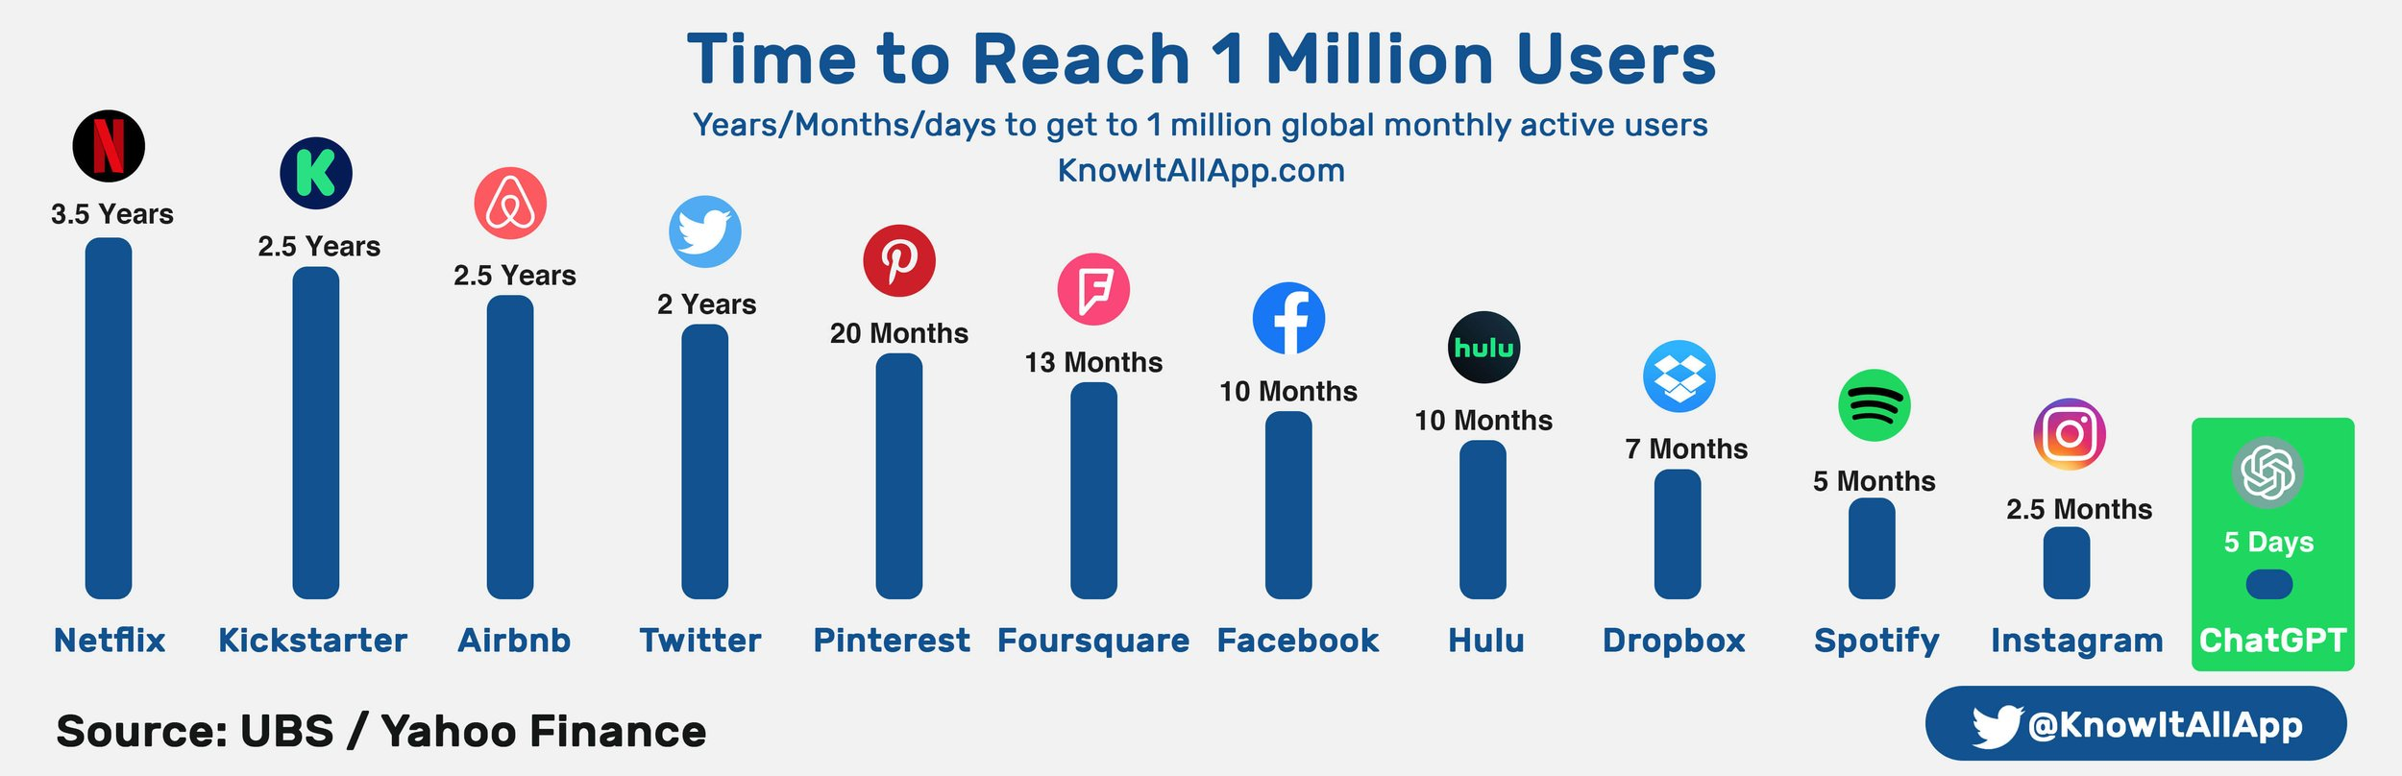
Overview
Large Language Model (LLM)

Slide 8
Overview
Large Language Model (LLM)
Text
LLM
Text

Slide 9
Overview
Multimodal Large Language Model (MLLM)
Image
Video
Text
Audio
…
MLLM
Image
Video
Text
Audio
…

Slide 10



Overview
Multimodal Large Language Model (MLLM)
Vision-Language Model (VLM)
Image
Text
VLM
Text
Closed-source models

Slide 11
Overview
Multimodal Large Language Model (MLLM)
Open-Source Vision-Language Model (VLM)
LLaVA
Phi-Vision
InterVL
MiniCPM-V
Qwen-VL

Slide 12
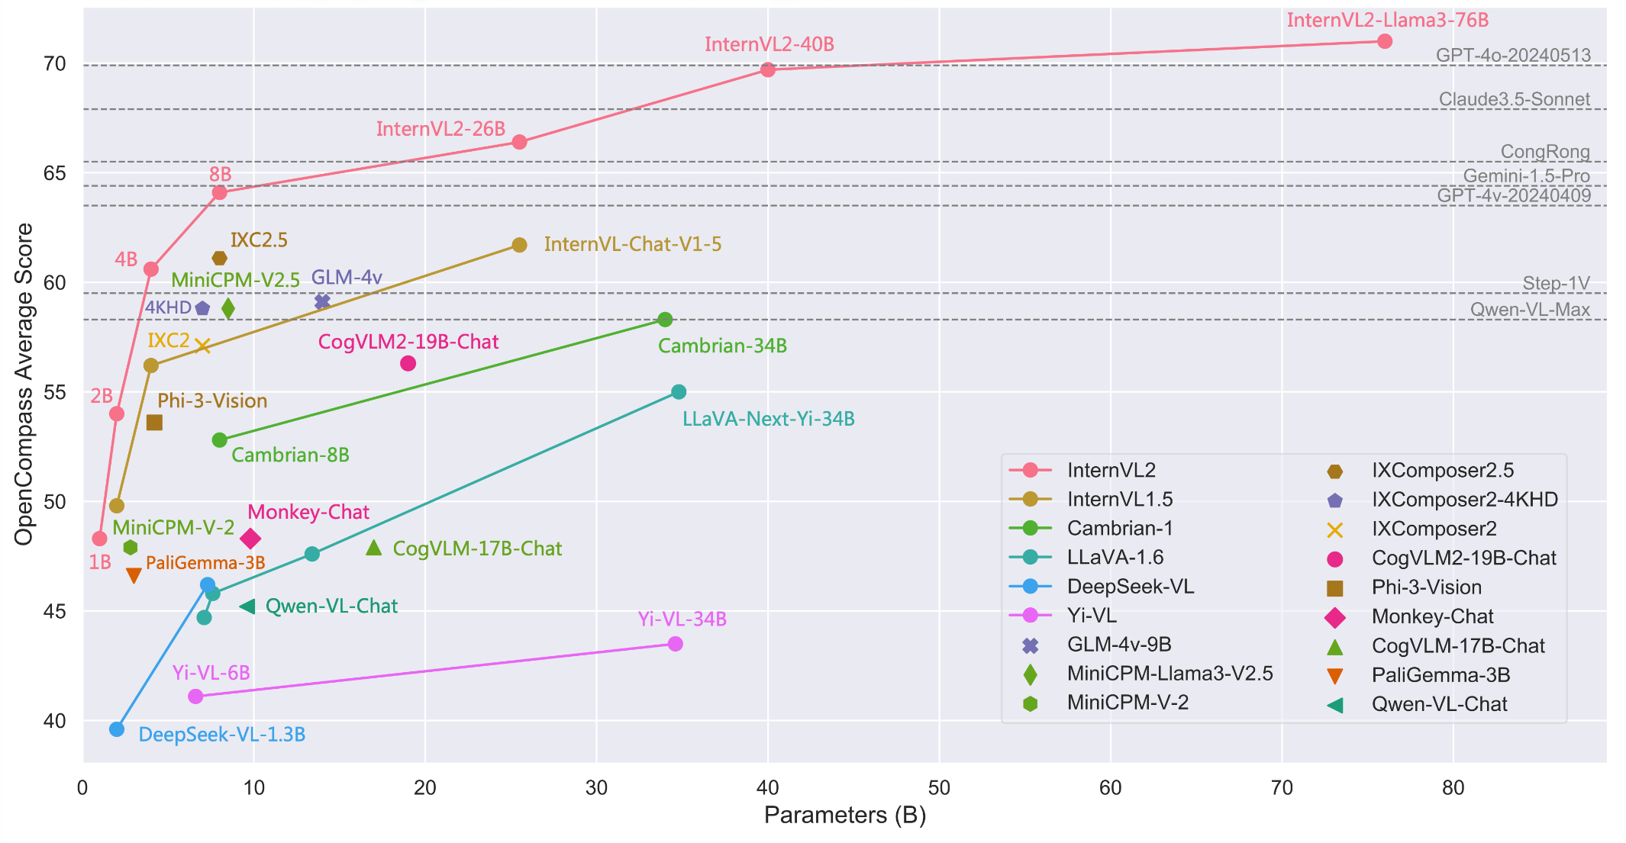
Overview
Multimodal Large Language Model (MLLM)
Open-Source Vision-Language Model (VLM)

Slide 13
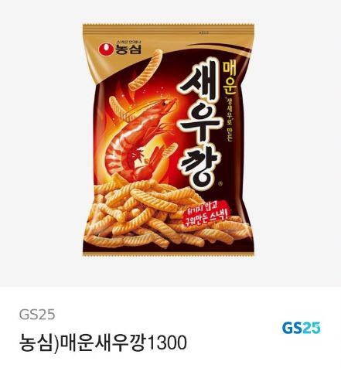
Overview
Multimodal Large Language Model (MLLM)
Open-Source Vision-Language Model (VLM)
Problem: Open-source model의 경우 데이터 확보의 어려움으로 인해 영어를 제외한 다른 언어에 대한 성능이 Closed-source models보다 떨어지는 경우가 많음. 특히 이미지에서 해당 언어를 읽어야 하는 경우(OCR)에 큰 성능 저하를 보여줌.
Closed-source Model (ChatGPT)
질문: 이 제품의 이름이 뭐야?
대답: 이 제품의 이름은 농심 매운 새우깡입니다.
Open-source Model (MiniCPM-V)
질문: 이 제품의 이름이 뭐야?
대답: 이 사진 속 제품의 이름은 '불사조 감자칩'이다.

Slide 14
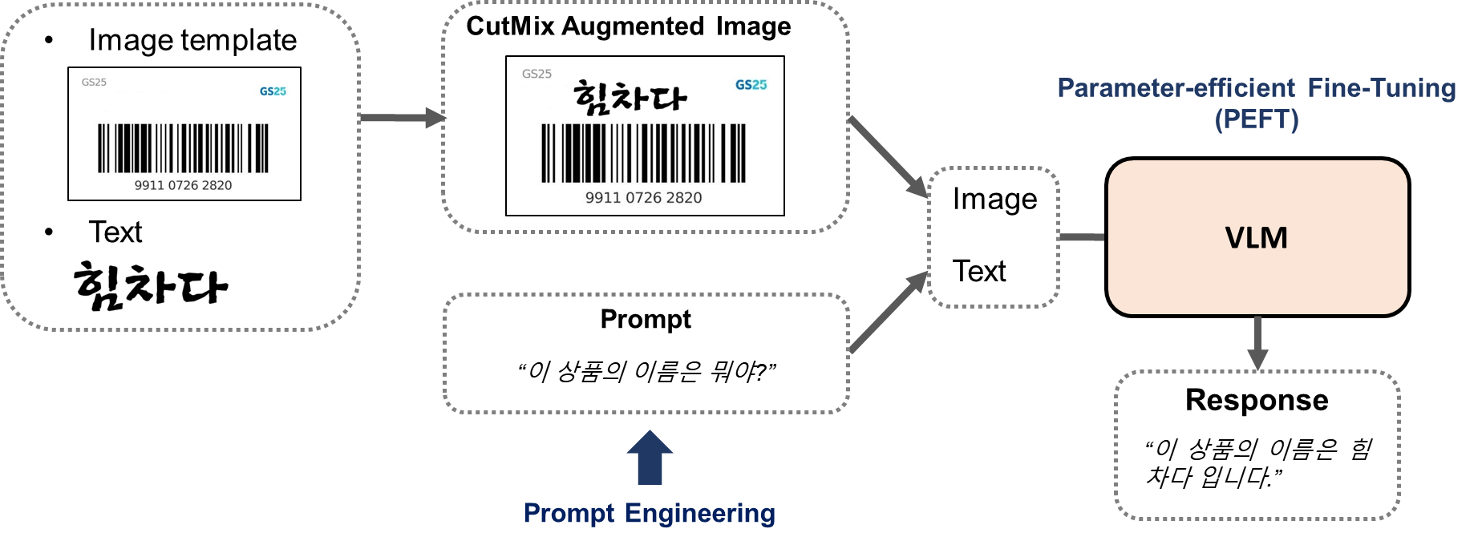
Overview
Multimodal Large Language Model (MLLM)
Open-Source Vision-Language Model (VLM)
Problem: Open-source model의 경우 데이터 확보의 어려움으로 인해 영어를 제외한 다른 언어에 대한 성능이 Closed-source models보다 떨어지는 경우가 많음. 특히 이미지에서 해당 언어를 읽어야 하는 경우(OCR)에 큰 성능 저하를 보여줌.
Solution: 영어를 제외한 다른 언어와 임의의 이미지를 CutMix하는 방식의 데이터 증강 기법을 사용하여 데이터 확보. 이 데이터를 통해 VLM의 성능을 개선.

Slide 15
Method

Slide 16
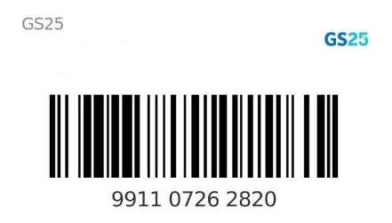


Method
Image-Text CutMix Augmentation
Image template
CutMix Augmented Image
CutMix
Text

Slide 17
Method
VLM Fine-Tuning
CutMix Augmented Image
Parameter-efficient Fine-Tuning (PEFT)
Image
VLM
Text
Prompt
“이 상품의 이름은 뭐야?”
Response
“이 상품의 이름은 힘차다 입니다.”
Prompt Engineering

Slide 18


Method
Service (App & Web)
User Input
User
Inference
Image
Fine-Tuned
VLM
Text
Prompt
“이 제품의 이름이 뭐야?”
Response
“이 제품의 이름은 농심 매운 새우깡입니다.”

Slide 19

Method
Overall Framework
1
2
Image template
CutMix Augmented Image
4
Parameter-efficient Fine-Tuning (PEFT)
Image
VLM
Text
Text
Prompt
“이 상품의 이름은 뭐야?”
5
Response
Service (App & Web)
“이 상품의 이름은 힘차다 입니다.”
Prompt Engineering
3

Slide 20
Plan

Slide 21
Plan
구 분 | 실습내용
1주차 | [학습 및 목표 설정] | 프로젝트 관련 최근 연구 (Multimodal Large Language Model) 조사 및 학습 프로젝트 세부 목표 설정
2주차 | [환경 구축] | 프로젝트 개발 환경 구축 Image 및 Text데이터 확보
3주차 | [개발] | 기존 Vision-Language Model 성능 재구현 CutMix 기반 Image-Text 데이터 증강 기법 개발
4주차 | [개발] | 개발된 증강 기법을 통한 대규모 Image-Text 데이터 생성 Prompt Engineering을 활용하여 학습으로 사용할 최적의 Prompt 구현
5주차 | [개발] | 증강된 데이터를 이용하여 Vision-Language Model을 Fine-Tuning 학습 학습된 모델 성능 평가
6주차 | [개발] | Hyper-parameter Tuning을 통한 모델 성능 고도화 및 모델 최적화 앱 및 웹으로 구현된 모델 서비스 제공
7주차 | [발표 시연 및 후속작업] | 프로젝트 발표 자료 작성 및 시연 준비 특허 및 논문으로 발전 가능성 검토

Slide 22
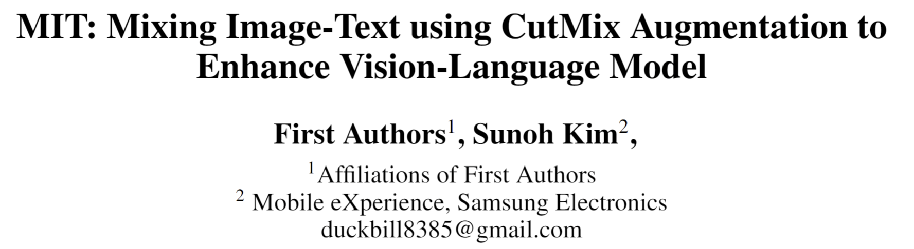

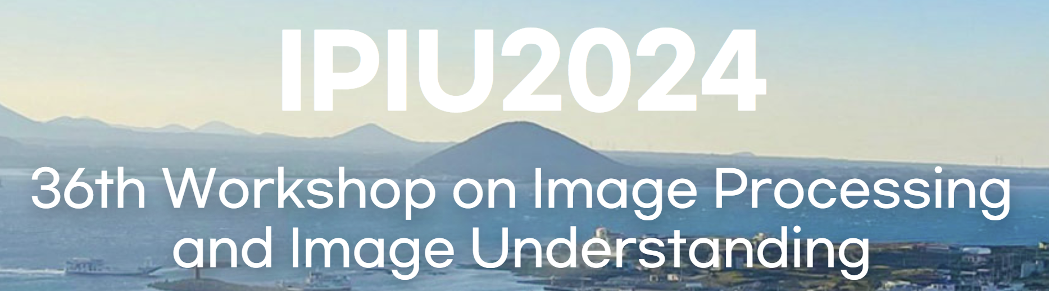
Plan
Writing Patent & Paper

